Slide 1


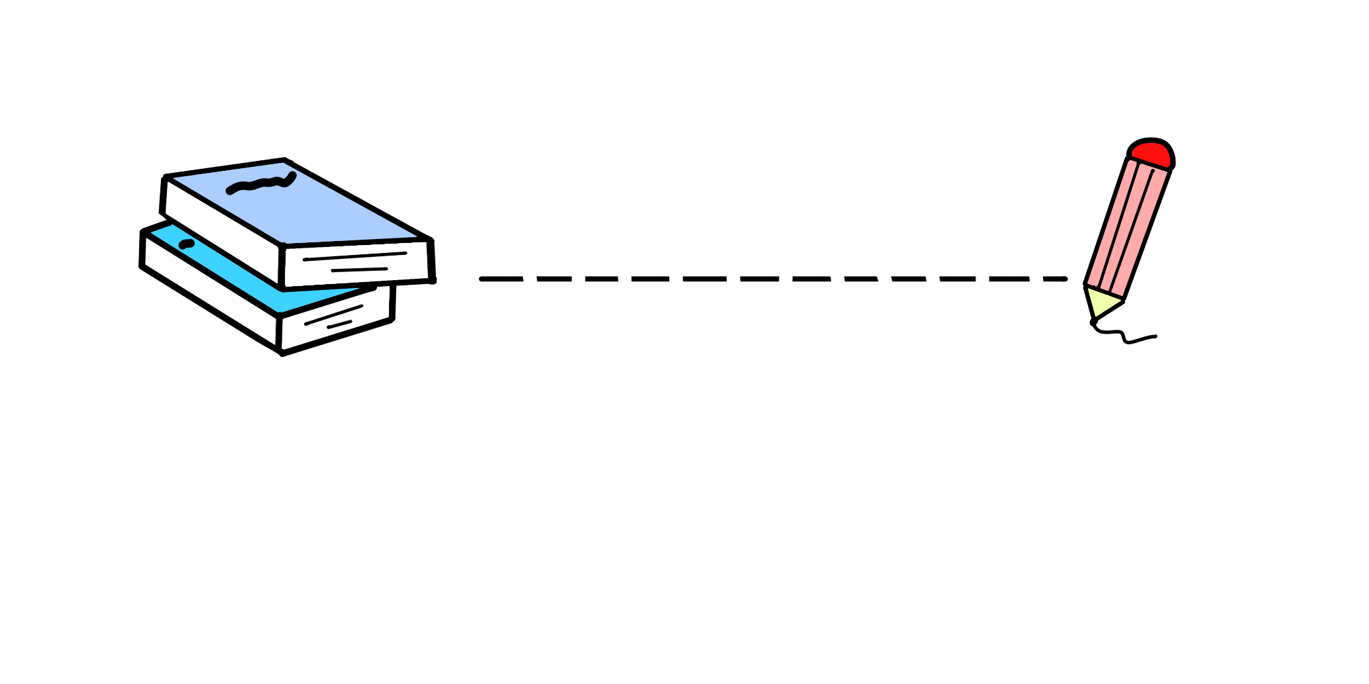


Slide 2





Notes:
Gia đình là nơi tiếp cho ta sức mạnh và niềm tin để vững bước trên đường đời, là chỗ dựa vững chắc để ta có thể dựa vào khi gặp khó khăn, và là nơi luôn chào đón mỗi lần ta quay về. Là học sinh các em cần làm gì để góp phần làm cho gia đình vui vẻ, hạnh phúc. Chúng ta cùng tìm hiểu tiết học ngày hôm nay

Slide 3
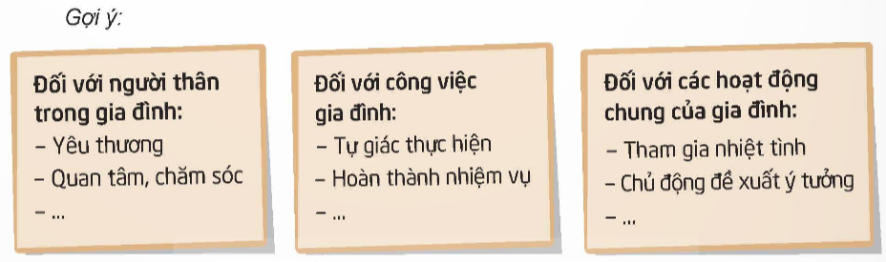
Chia sẻ về những thái độ, lời nói, việc em đã làm để thể hiện trách nhiệm với gia đình.
Thảo luận về những cách thể hiện trách nhiệm với gia đình.

Slide 4



Slide 5


Hoạt động 2: Xác định việc làm thể hiện trách nhiệm với gia đình.

Slide 6
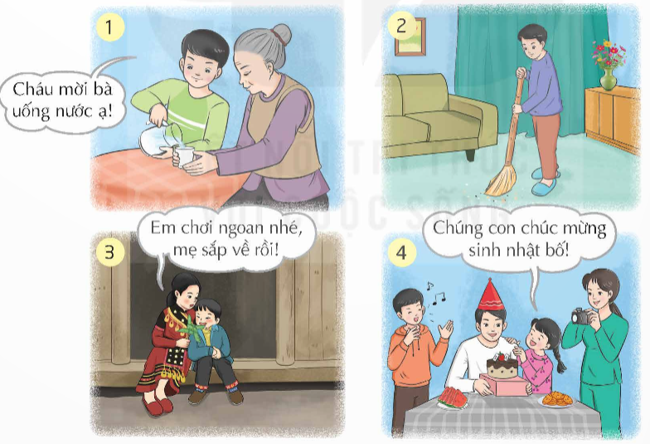
Thảo luận, xác định những việc làm thể hiện trách nhiệm với gia đình trong mỗi tranh sau:

Slide 7
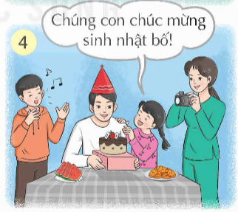

Thể hiện trách nhiệm với gia đình qua việc tham gia chúc mừng sinh nhật bố

Slide 8


Slide 9


